Slide 1

TRƯỜNG ĐẠI HỌC VINH VIỆN KĨ THUẬT VÀ CÔNG NGHỆ
BÁO CÁO TỔNG QUAN ĐỒ ÁN
HỌC PHẦN CÔNG NGHỆ PHẦN MỀM
XÂY DỰNG WEBSITE QUẢN LÝ NHÀ HÀNG
GVHD:
SV nhóm:
TS. Cao Thanh Sơn
Thái Lê Minh Duy, 205748020110166
Nguyễn Trung Hậu, 205748020110167
Nghệ An, 10/2023

Slide 2

Nội dung
Mục tiêu đề tài
Mô hình phát triển phần mềm
Công cụ thực hiện
Kế hoạch thực hiện

Slide 3
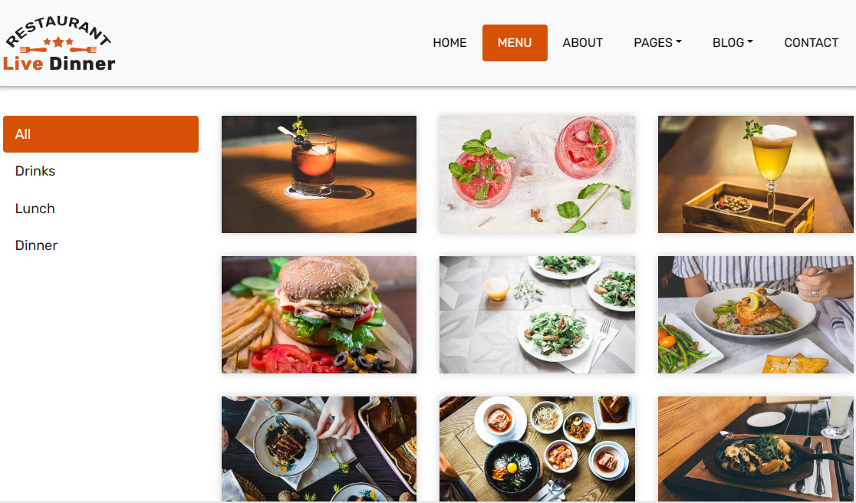
Mục tiêu đề tài
Giới thiệu nhà hàng và thực đơn
Đặt chỗ và đặt hàng trực tuyến
Có liên hệ từ khách hàng
Chức năng quản lý cho từng phần
Theo giõi tồn kho

Slide 4
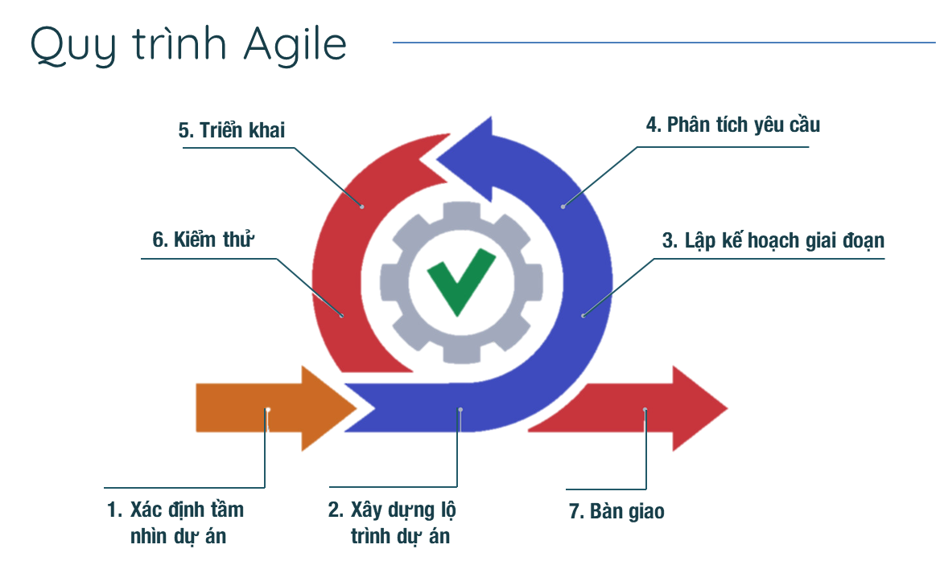
Mô hình phát triển phần mềm
Mô hình Agile

Slide 5
Công cụ thực hiện
Quản lý dự án: Trello
Quản lý mã nguồn: Github
Phần mềm lập trình: Visual Studio
Ngôn ngữ lập trình: C#
Hệ quản trị cơ sở dữ liệu: SQL Server

Slide 6
Kế hoạch thực hiện
Bước 4 (Cả nhóm)
Người dùng kiểm thử
Quay lại bước 3 nếu có phản hồi
Bước 2
Thiết kế giao diện (Hậu)
Phác thảo biểu đồ công việc (Duy)
Bước 1(Cả nhóm)
Phân tích yêu cầu
Thu thập tài liệu
Bước 3
Phát triển trang web, sửa lỗi(Hậu)
Thiết lập CSDL,tích hợp các tính năng (Duy)
Bước 5 (Cả nhóm)
Cải tiến và triển khai
Bảo trì và hoàn thiện

Slide 7
Phân chia các Sprint
TT | Sprints | Thời gian | Sản phẩm
1 | Sprint 1: Quản lý thanh Menu (Duy) | 1 tuần | Phần quản lý vùng Menu gồm hiển thị, thêm, sửa, xóa
2 | Sprint 2: Quản lý bài viết (Hậu) | 2 tuần | Phần quản lý vùng bài viết gồm hiển thị, thêm, sửa, xóa
3 | Sprint 3: Đăng nhập, đăng ký, tài khoản (Hậu) | 2 tuần | Tạo đăng nhập và đăng ký để vào trang quản trị
4 | Sprint 4: Quản lý phần đặt bàn (Duy) | 2 tuần | Phần quản lý vùng đặt bàn gồm đặt bàn, hiển thị, thêm, sửa, xóa
5 | Sprint 5: Quản lý kho (Duy) | 2 tuần | Phần quản lý kho và ảnh gồm hiển thị, thêm, sửa, xóa
6 | Sprint 6: Quản lý thực đơn, danh mục (Hậu) | 1 tuần | Phần quản lý vùng thực đơn và slide gồm hiển thị, thêm, sửa, xóa
7 | Tổng | 10 tuần

